Slide 1


Our names
2
9
LESSON 2 – PERIOD 2

Slide 2
TABLE OF CONTENTS
01
02
03
04
05
WARM-UP
ACTIVITY 4
ACTIVITY 5
ACTIVITY 6
FUN TIME

Slide 3
WARM-UP
01

Slide 4

SING with ME

Slide 5
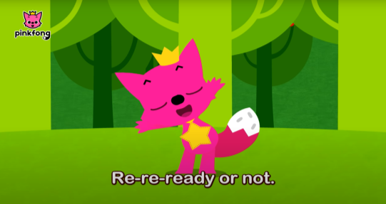
Notes:
https://www.youtube.com/watch?v=Hlh_2kTuCIw

Slide 6





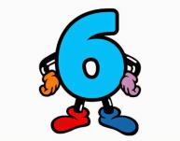





Let’s count together!

Slide 7
What’s missing?

Slide 8
What’s missing?

Slide 9
What’s missing?

Slide 10
What’s missing?

Slide 11
What’s missing?

Slide 12
What’s missing?

Slide 13
What’s missing?

Slide 14
What’s missing?

Slide 15
What’s missing?

Slide 16
ACTIVITY 4
02

Slide 17
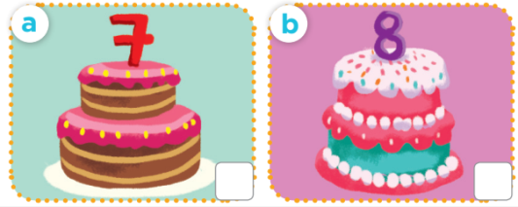
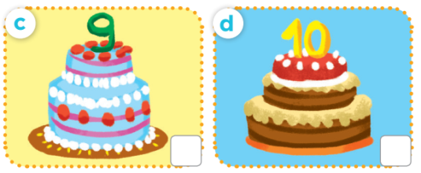
Notes:
Ask questions: How many pictures are there? What can you see in each picture?

Slide 18
Work in pairs, ask and answer.
Notes:
Ask and answer: How old are you?

Slide 19
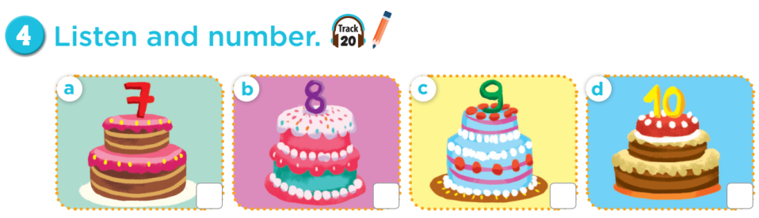

4
1
3
2

Slide 20
ACTIVITY 5
03

Slide 21
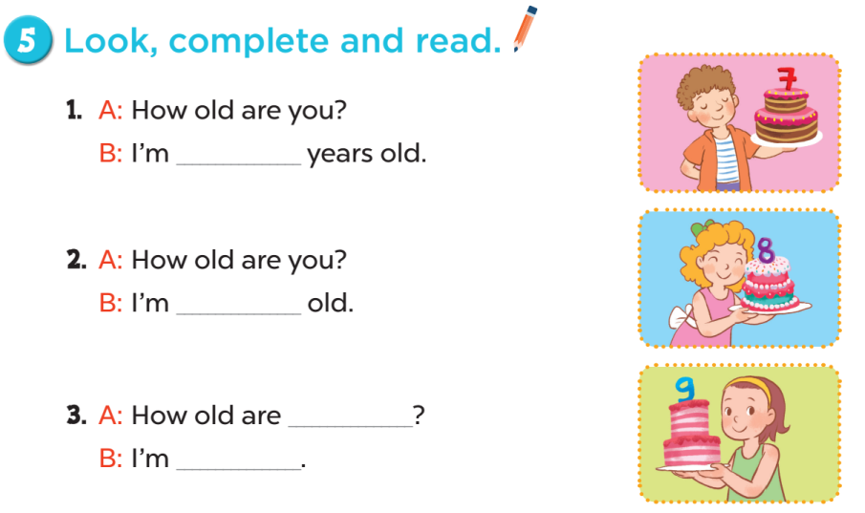
seven
eight
you
nine

Slide 22
ACTIVITY 6
04

Slide 23
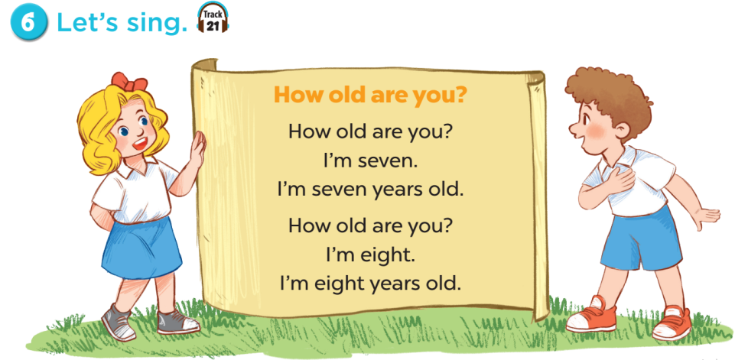

Slide 24
FUN TIME
05

Slide 25


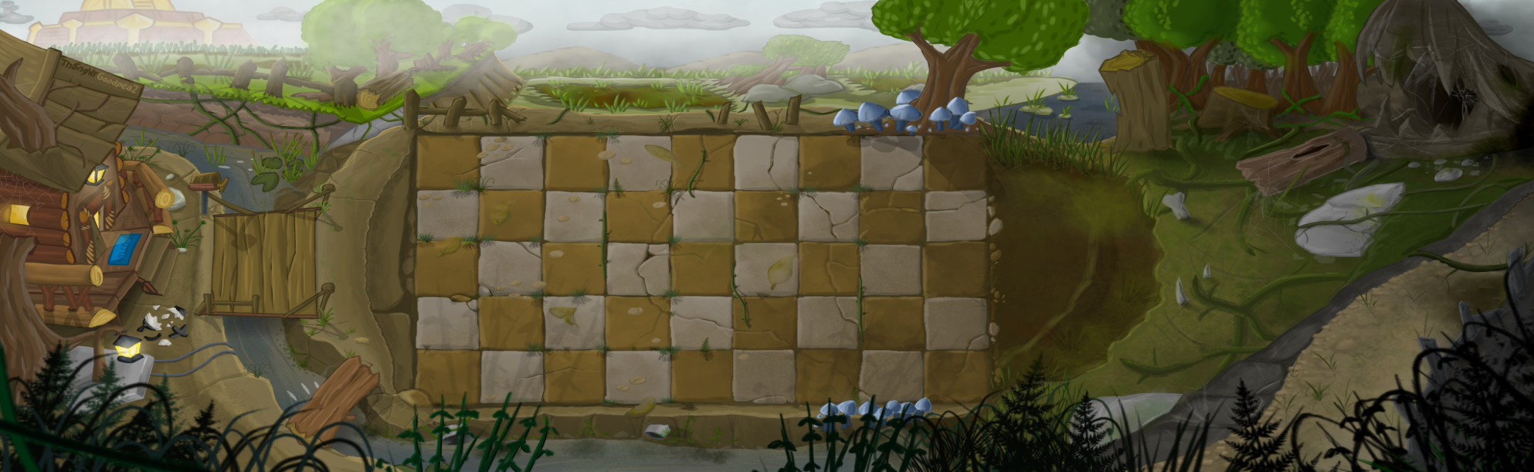









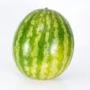









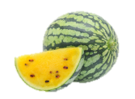
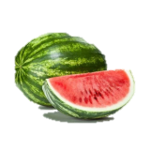
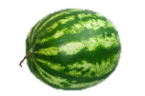








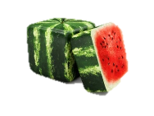

800
10
60
100
1
9
8
7
6
5
4
3
2
1
0
9
8
7
6
5
4
3
2
1
0
9
8
7
6
5
4
3
2
1
0
1
2
3
4
2
9
8
7
6
5
4
3
2
1
0
9
8
7
6
5
4
3
2
1
0
9
8
7
6
5
4
3
2
1
0
3
9
8
7
6
5
4
3
2
1
0
9
8
7
6
5
4
3
2
1
0
9
8
7
6
5
4
3
2
1
0
100
20
80
150
5
6
7
8
50
100
20
150
9
10
11
12
Notes:
- GV chuẩn bị 1 set thẻ từ với các số từ 1 – 10.
- Chia lớp thành 3 đội.
- Mỗi đội lần lượt cử 2 thành viên lên rút 1 thẻ từ. 1 bạn hỏi, 1 bạn trả lời, sử dụng mẫu câu: How old are you? – I’m _______ years old.
- Với mỗi hội thoại đúng, học sinh được đập 1 quả dưa hấu để nhận số điểm tương ứng.

